Slide 1

Technological Innovation in Group Creativity
團隊創造力的技術創新
數位設計美學與創意專題
M0961108_賴威良

Slide 2
Abstract
研究創新技術增強創造力。假設利用腦力激盪[集思廣益]的模式(增強優點、克服缺點)。
試圖支持的主要效率因素：
認知刺激(Cognitive stimulation)
社會比較(Social comparison)
團體促進(Group facilitation)
同時試圖規避生產障礙(Production blocking)
社會怠惰(Social loafing)
自我審查(Self-censorship)。

Slide 3
Abstract
電子腦力激盪法系統(electronic brainstorming systems)，證明這種設備使團體能夠避免生產阻塞。但是，可能會造成社會怠惰(Social loafing)，不利於創造力的發揮。
引入交互式桌上腦力激盪，小組可以利用此方式協調個人思考、想法分享、建立社交。表明這種技術可以減少社會怠惰(Social loafing)，提供介面設計可以進一步支持認知刺激(cognitive stimulation)、社會比較(social comparison)、團體促進(Group facilitation)。
創新技術的使用本身就引入了遊戲性，增加了參與度和創造力的表現。

Slide 4
Introduction
腦力激盪集思廣益：團體工作中最廣泛的創造性解決問題的方法之一。
目的是幫助合作者達到更高創意水平。
構想-依賴於發散性思維；評估-支持聚合性思維和創意選擇。
在許多方面，評估(不可能/太貴/荒謬)會干擾想法，並在團體中充當創意殺手(審查)，也會在自己的創造過程中充當創意殺手(自我審查)。
在集思廣益中，參與者先構思，並在時機成熟才對想法進行評估。
拒絕批評、歡迎不尋常的想法、數量促成質量、合併及想法改進。
Notes:
1.廣告主管(Osborn,1953)想像出來的。
2.Osborn認為創意過程中競爭的兩種對立機制，構想和評估。
3. Osborn提出的提高創造力的建議 將想法與評估分開。 被證實有4種規則下創意的想法較多。
如果有主持人(特別是專家)在場，作用確保規則得到尊重，會進一步增強創造力。

Slide 5
Introduction
集思廣益框架也被用於大量研究中。以更好了解團體創造力的基本過程。(ex.接觸其他參與者的想法被證明可以提高個人的創造力)。→認知刺激(Cognitive stimulation)
將自己的表現與他人的表現比較的可能性可以通過比較提高創造力。→社會比較(Social comparsion)
集思廣益的一些特點也不利於創造力。Ex.會議主要缺點就是必須控制發言輪次。每個參與者都必須等待輪到他提出一個想法，而且在一輪只能提出一個想法，嚴重干擾構思過程。→生產阻塞(Production blocking)
在小組中，與單獨進行集思廣益的情況相比，會有貢獻度的差異。→社會怠惰(Social loafing)
Notes:
社會遊蕩與社會補償的同時發生，導致團體中出現領導者和落後者。儘管有規則，但自我審查仍是創造力的阻礙。

Slide 6
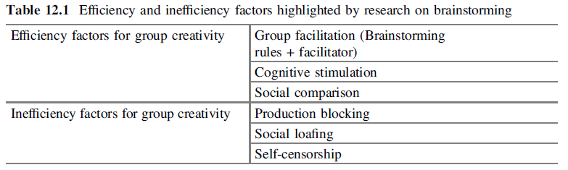
集思廣益研究凸顯的效率和低效率的因素
利用技術提高團體創造力-
團隊創造力的研究旨在提供基於上述效率因素的工具，同時克服低效率的因素。可以透過方法/技術手段來實現。後面提供技術支持的創造力工具例子，說明如何增強團隊創造力。
團隊創造力的效率因素 | 團隊促進(規則+主持人)
 | 認知刺激
 | 社會比較
團隊創造力的低效率因素 | 生產阻塞
 | 社會怠惰
 | 自我審查

Slide 7
電子腦力激盪法系統(electronic brainstorming systems)
可以通過此系統來完成，該系統讓參與者在連網電腦上同時產生想法。
事實證明，電子式集思廣益有效支持團隊的創造力。同樣四點規則也適用於此，而且較不容易受到參與者的非自願評估。通過提供對他人想法的更多關注來支持認知刺激。
Ex.螢幕上閱讀大量想法確實比牆上便條紙容易。
社會比較也適用於此情境，匿名性降低對評估的憂慮、減少自我審查。
隨團隊人數多效果更加明顯。
Notes:
生產阻塞可能是最容易抵銷的因素，因為它只需要從口頭到書面的思想產生。指將想法寫在紙上或是電腦上。

Slide 8
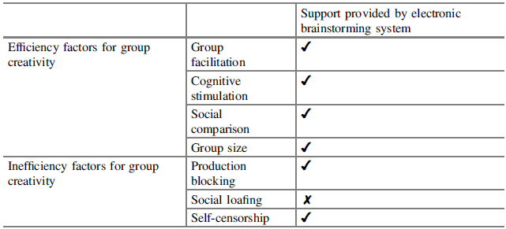
電子腦力激盪法系統對集思廣益效率和低效率影響因素
數位化並無法解決社會怠惰的問題，甚至會增加其不利影響，因為在此狀況下，團隊成員歸屬感較低。
 |  | 系統提供的支持
團隊創造力的效率因素 | 團體協助 | √
 | 認知刺激 | √
 | 社會比較 | √
 | 團體人數 | √
團隊創造力的低效率因素 | 生產阻塞 | √
 | 社會怠惰 | ×
 | 自我審查 | √

